Slide 1
Почему всем хватает места на Земле?

Slide 2
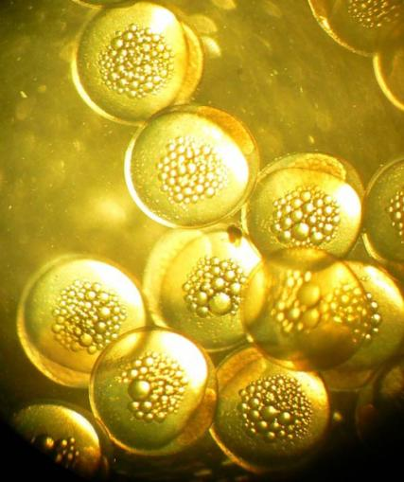
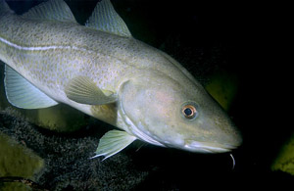
Треска
9 млн. штук

Slide 3
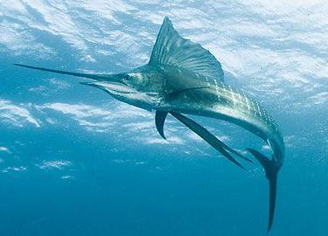
Рыба – меч
16 млн. штук

Slide 4
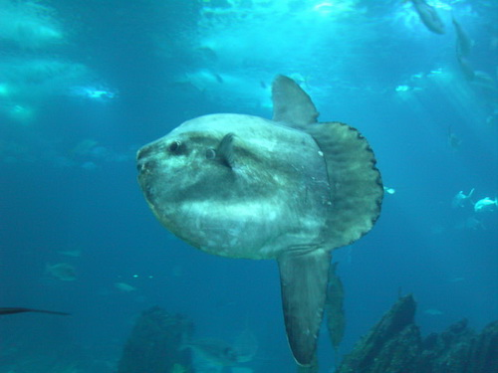
Рыба -луна
Откладывает 28 млн. штук икринок

Slide 5
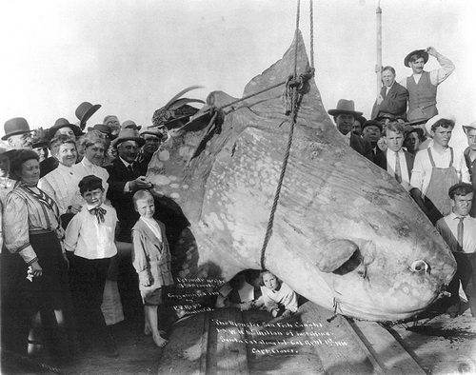
Луна-рыба самая тяжелая из всех костных рыб. Рекордно крупный экземпляр был пойман 18 сентября 1908 года примерно в 65 км от Сиднея. Весил он 2235 кг и имел длину 4 м 26 см!

Slide 6
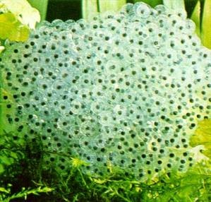
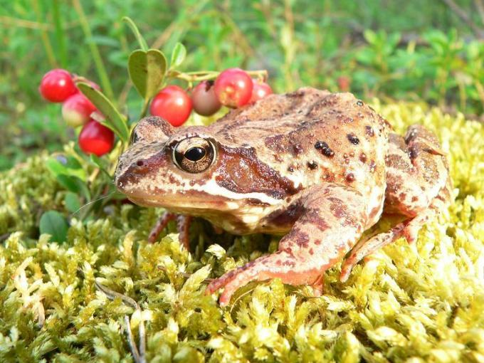
Травяная лягушка
2000 икринок

Slide 7
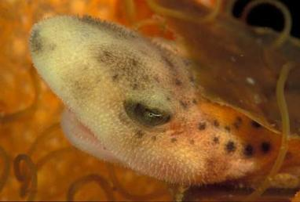
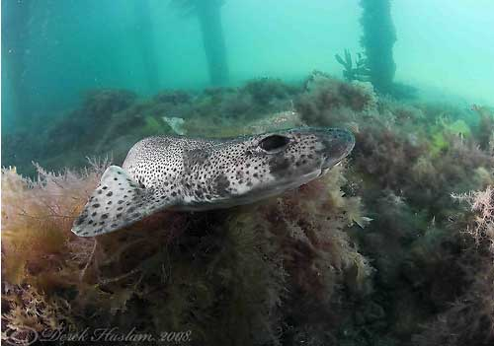
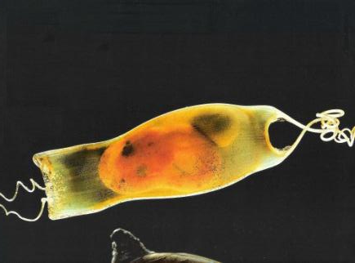
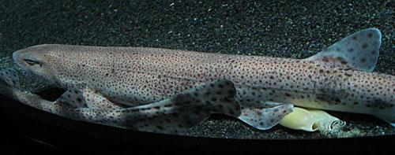
Кошачья акула
2-20 покрытых специальной защитной оболочкой яйцеклеток.

Slide 8
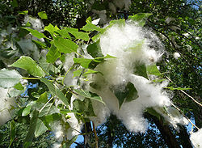
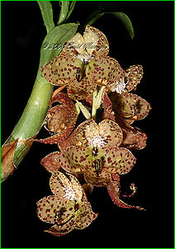
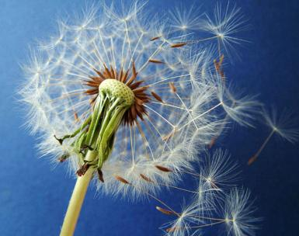
Черный тополь – 28 млн. млн. штук в год
Орхидея рода Цикнохес - 3751000
Одуванчик – более 100 семян

Slide 9
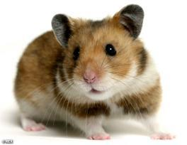
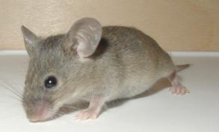
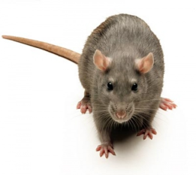
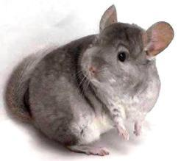
Количество детенышей у грызунов
Несколько раз
в год
Мышь – 4-8 штук
Хомяк – 5-18 штук
Крыса – 5-10 штук
Шиншилла – 1-6 штук

Slide 10
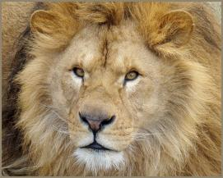
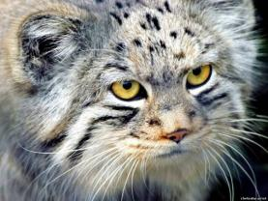
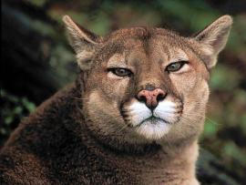
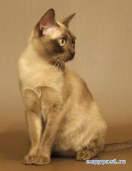
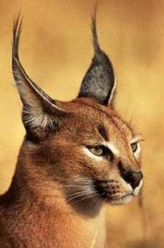
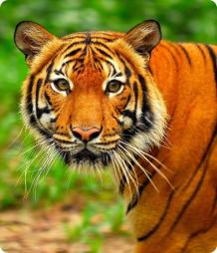
Количество детенышей в потомстве кошачьих
Пума – 1-5 штук
Манул – 2-10 штук
Лев – 2-3 штуки
Кошка – 1-12 штук
Тигр раз в 2—3 года
2-4штук
КАРАКАЛ 1-4 штуки

Slide 11
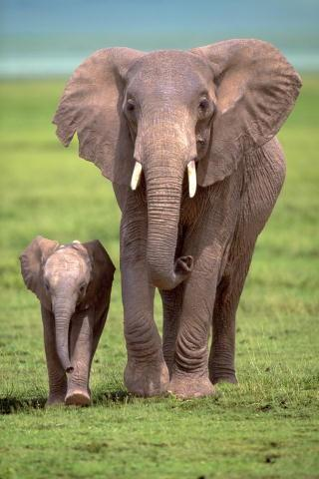
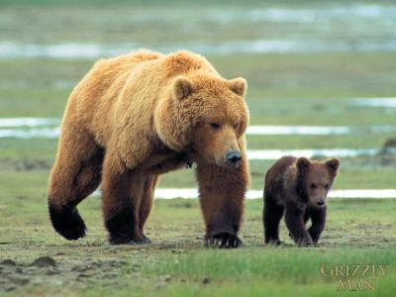
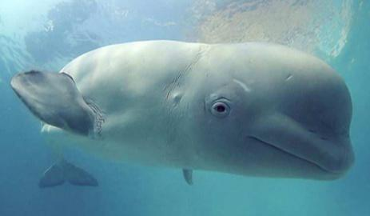
Медведь – 2-3 через год
Слон – одного раз в 4 года
Кит – одного раз в
2 года

Slide 12
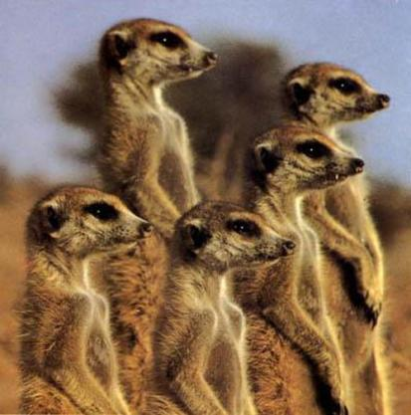
Вывод
Чем большая часть потомства может погибнуть, тем больше его производит родительский организм

Slide 13
Условия, необходимые для существования организма:
Место на суше или в воде
Подходящая пища
Определенное количество влаги, света и тепла

Slide 14
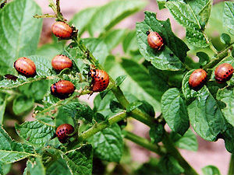
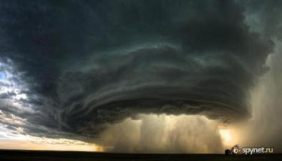
Любой организм производит потомков больше, чем их может выжить
Причины гибели живых организмов:
Другие организмы
Болезни
Отсутствие пищи
Неблагоприятные условия

Slide 15
Источники информации
http://www.floranimal.ru/pages/animal/t/3688.html
http://wsbs-msu.ru/doc/view.php?ID=221
http://zoology.edu.ru/catalog.asp?cat_ob_no=14182&ob_no=13742
http://2002.vernadsky.info/raboty/e3/w02171.htm
http://theredsea.ru/chernopyatnistaya-koshachya-akula-236
http://udivit-sozdaniy.livejournal.com/38974.html
http://poseidon.travel/tourist_encyclopedia/istoriya_mira/377/index.html
http://foto-cvetov.com/oduvanchiki-fotografii.htm
http://animalworld.com.ua/akva/news_377
http://kimmeria.com/crimea/black_sea_27.htm
http://www.zoopicture.ru/tigers/
http://ru.wikipedia.org/wiki/%D0%A2%D0%B8%D0%B3%D1%80
http://www.floranimal.ru/pages/animal/k/127.html
http://rewalls.com/animals/11042-manul-koshachi-xishhniki.html
http://claw.ru/a-children/animals/jivnosty/048.htm

Slide 16
http://volpapery.ru/image/medvedica-s-medvezhonkom/
http://faktzafaktom.ru/detenysh-kita/
http://log-in.ru/articles/627/
http://spynet.ru/my/fat/page14/
http://www.2l-vek.ru/archives/889

